Slide 1
«Мы этой памяти верны»
Подготовила: воспитатель
Зябкина Н.В.

Slide 2
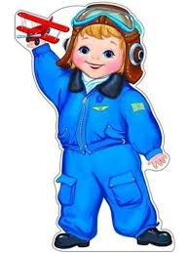
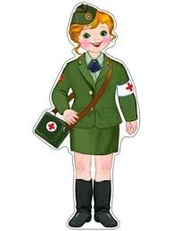
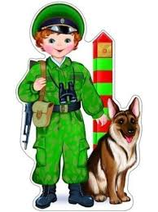
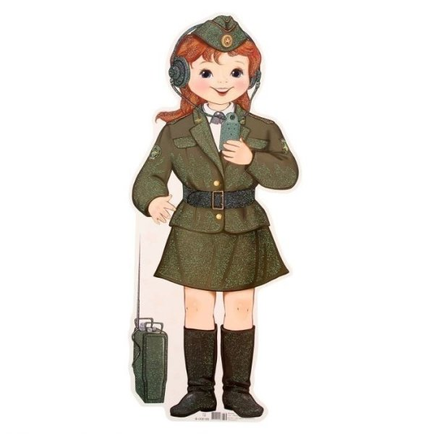
«Расскажите детям о Великой Победе»
Цель: Закрепить знания детей о том, как защищали свою Родину русские люди в годы Великой Отечественной войны, как живущие помнят о них.
Совсем скоро мы будем отмечать знаменательный день – День Победы
Так что же это за праздник – День Победы? Это праздник всего нашего народа, который не только на фронте, но и в тылу день за днем, месяц за месяцем одерживал победу над врагом.
А вы знаете когда началась Великая Отечественная Война? 22 июня 1941 года, когда в глубокий сон погрузились города и села нашей Родины, с аэродромов поднялись немецкие самолеты с бомбами. Громом покатились орудийные выстрелы. Воздух наполнился рокотом моторов, танков, грузовиков. Немецко-фашистская Германия, без объявления войны, напала на нашу страну. Фашистские самолеты бомбили города, аэродромы, железнодорожные станции, бомбы сыпались на детские лагеря, сады, школы, больницы и жилые дома. Фашистская Германия хотела уничтожить весь народ нашей страны. Но они просчитались, на защиту свободной любимой Родины встал весь народ от мала до велика. Все люди поднялись на защиту своей Родины. На фронт шли не только солдаты, но даже дети нередко убегали на фронт, чтобы воевать с фашистами. Молодые девушки стремились на фронт, многие были санитарками, разведчицами, даже летчицами. В годы Великой Отечественной Войны ни один гражданин не оставался равнодушным… А как вы думаете, чем могли помочь те, кто не воевал на фронте? В тылу работали заводы, для фронта они делали танки, самолеты; отливали снаряды и пули; шили солдатам одежду и сапоги; изготавливали бомбы и ружья для солдат Целых четыре года длилась война. Враги изо всех сил рвались к Москве, мечтая, как можно скорее захватить столицу – самое сердце нашей Родины . Фашисты наступали и на другие города и села. И город Санкт-Петербург в годы войны перенёс тяжелейшие испытания - вражескую блокаду. Тогда этот город назывался Ленинградом. Фашисты окружили Ленинград плотным кольцом. Жителям города нечего было есть. Зимой по льду Ладожского озера проходила Дорога жизни, по которой возили в город продукты. Этих продуктов было очень мало. Но ленинградцы не сдавались. Они выстояли и не пустили врагов в свой город. После окончания войны городам, прославившимся своей героической обороной во время Великой Отечественной войны, присвоено звание городов-героев. Трудное и голодное наступило время. Тяжелое оно было для всего народа, но особенно тяжело было детям. Многие остались сиротами. Дети лицом к лицу столкнулись с жестокой, беспощадной, злой силой фашизма. Дети нередко убегали на фронт, и вместе со взрослыми, вставали на защиту Родины. Во время войны ими было совершено много героических поступков и подвигов, многие дети стали героями.
Что такое «подвиг», «героический поступок»? героический поступок - это поступок во имя других. Во время сражений многие бойцы получали тяжелые ранения. Медицинские сестры и санитарки выносили раненых воинов с поля боя, оказывали им первую помощь. Героические медсестры и врачи спасли жизни тысячам солдат и офицеров. Воевать на фронте, сражаться с врагами – это конечно совсем не женское дело. Но в годы войны не только сестры милосердия, но и отважые летчицы, связистки, стрелки, разведчицы приближали нашу Великую победу.

Slide 3
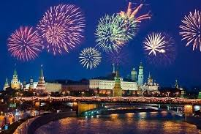
На войне было сложено много пословиц и поговорок бойцами.
- Русский солдат не знает преград.
- Солдатское дело – воевать храбро и умело.
- Друг за друга стой и выиграешь бой.
- Набирайся ума в ученье, храбрости – в сраженье.
- С родной земли умри – не сходи!
- Где смелость, там и победа.
- Кто дрожит, тот и от врага бежит.
9 мая 1945 года наши солдаты дошли до Берлина – столицы Германии. И там, на самом главном здании, которое называлось Рейхстагом, был водружен наш красный флаг Победы. Красное знамя на здание Рейхстага водрузили сержант М. Егоров и младший сержант Кантария . Знамя Победы – это красное знамя, оно стало символом Победы. Красный цвет знамени обозначает огонь и отвагу. На знамени изображены серп и молот, а также пятиконечная звезда . 9 мая – это светлый радостный праздник для всех людей.
К сожалению, все меньше и меньше остается ветеранов, которые были участниками той войны и кому мы обязаны своей свободой. Мы благодарим ветеранов Великой Отечественной Войны за чистое и светлое небо, здоровья и благополучия им еще на долгие годы! Ветераны – это люди, отвоевавшие у врага победу, это герои.
Дай бог Вам, ветераны, долгих лет!
Спасибо Вам, что мы войны не знаем!
Ведь Вы нам жизнь своею жизнью дали!
Дай бог Вам, ветераны, долгих лет!
Ежегодно 9 мая устраивают парад военных войск в честь праздника Победы!
А что еще бывает в этот день?
Вдруг из темной темноты
В небе выросли кусты
А на них – то голубые,
Пунцовые, золотые
Распускаются цветы
Небывалой красоты.
И все улицы под ними
Тоже стали голубыми,
Пунцовыми, золотыми.(Салют)
Это салют для всех людей, кто участвовал в этой страшной войне, кто погиб и кто вернулся живым.
Что мы должны сделать, если встретим ветерана? Поздравить с праздником, поблагодарить за мирную жизнь, вручить цветы.
Мир – это главное слово на свете.
Мир очень нужен нашей планете!
Мир нужен взрослым!
Мир нужен детям!
Мы скажем снова «Нет Войне!»
И повторим мы это слово.
Пусть мирно будет на земле,
Пусть будет мир всему основой!

Slide 4
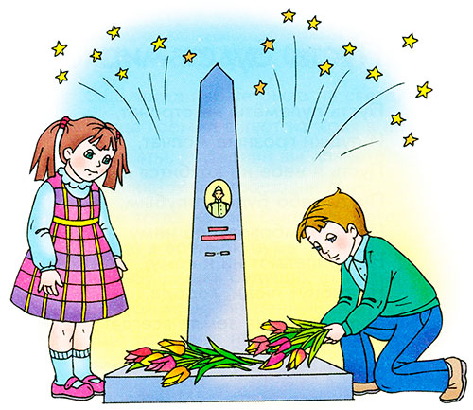
Несколько лет назад появилась очень хорошая традиция. В день Победы люди прикалывают на одежду георгиевскую ленточку в знак памяти о боевых заслугах нашего народа. Какие цвета на георгиевской ленте? Что они означают? (черный – дым, оранжевый – огонь).
9 мая с мамами и папами сходите к памятнику нашим воинам-землякам, погибшим за Родину. Возложите цветы.

Slide 5
Викторина
- Знаешь ли ты, какой праздник отмечает наша страна 9 Мая?
- Как называется война, победу в которой мы празднуем 9 мая?
- Сколько лет она продолжалась?
- Какое государство напало на нашу страну? Зачем?
- Когда началась война?
-Что такое война?
-Кто встал на защиту нашей Родины?
-Кто такие солдаты, что они делают?
- Кто победил в этой войне?
- Когда закончилась война?
-Что такое парад?
- Что такое памятник павшим воинам?
- Как страна празднует День Победы?
- Что рассказывают тебе родители о войне, ветеранах?
-Тебе читают книги о ВОВ?
-Ты смотришь фильмы о ВОВ?
- Как ты думаешь, мы должны помнить о тех, кто не пришел с войны? Что нужно для этого?

Slide 6
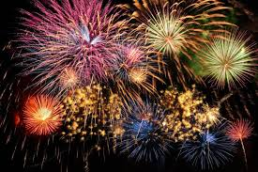
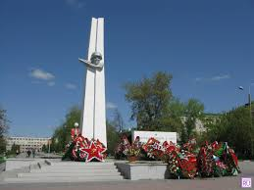
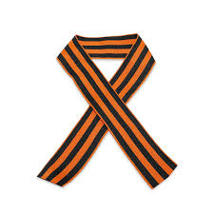
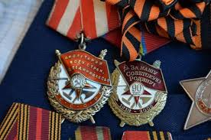
Знаете ли вы что это

Slide 7
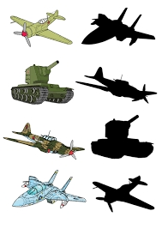
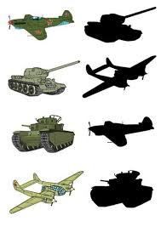
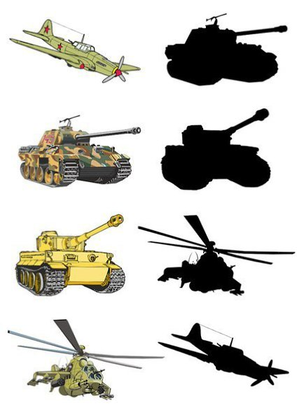
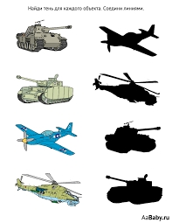
Поиграйте с ребенком
Словесная игра «Каким должен быть воин?»
Ребенок должен назвать как можно больше прилагательных(добрый, храбрый, отважный…)
Дидактическая игра: «Найди тень».
Ребенок должен соединить правильно самолеты, вертолеты и танки с их тенями. Такая игра направлена на развитие внимательности, памяти.

Slide 8
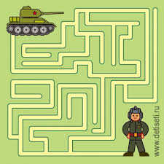
Поиграйте с ребенком
Игра «Помоги танкисту добраться до танка»

Slide 9
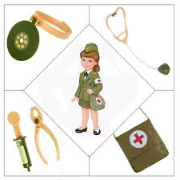
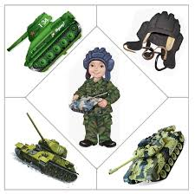
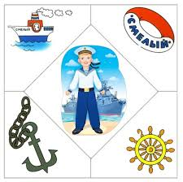
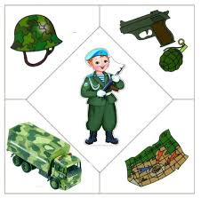
Настольно-печатная игра «военные профессии

Slide 10
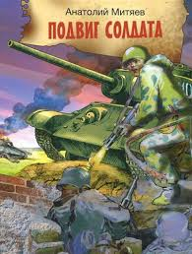
Книги о войне
Е. Благина «Шинель»;
А. Митяев «Землянка»; «Мешок овсянки»;
Л. Кассиль из книги «Твои защитники»;
А. Твардовский «Рассказ танкиста»;
М Исаковский «Здесь похоронен красноармеец»;
С. Алексеев «Первый ночной таран», «Дом».

Slide 11
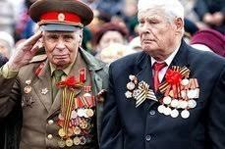
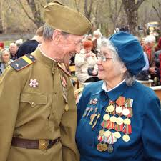
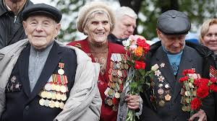
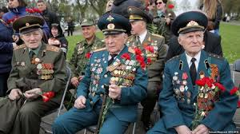
«Рассказ ветерана» Я, ребята, на войне В бой ходил, горел в огне. Мёрз в окопах под Москвой, Но, как видите, - живой. Не имел, ребята, права Я замёрзнуть на снегу, Утонуть на переправах, Дом родной отдать врагу. Должен был прийти я к маме, Хлеб растить, косить траву. В День Победы вместе с вами Видеть неба синеву. Помнить всех, кто в горький час Сам погиб, а землю спас… Я веду сегодня речь Вот о чём, ребята: Надо Родину беречь По-солдатски свято!
Вопросы по стихотворению - О чем рассказал солдат ребятам? - Зачем и как молодой солдат сражался за родину? - Легко ли ему было? - А можно ли назвать его героем?

Slide 12
Сюжетно – ролевая игра «Воины – пограничники».
Цель: формировать у дошкольников представления о воинах пограничниках. Продолжать формировать умение творчески развивать сюжет, ролевое взаимодействие в игре, умение вести диалог. Развивать быстроту, ловкость, выносливость, меткость, равновесие, силу. Воспитывать у детей смелость, выдержку, дружеские взаимоотношения.
Словарная работа: штаб, плац, застава, шпион, пакет, командир заставы, разведчики, пограничники, санитарки и др.
Атрибуты для игры (бинокли, пилотки, косынки для медсестер, карта - схема). Игровой материал. Игрушки: пистолеты, автоматы, погоны, знаки различия, палатка (для оборудования санчасти), санитарные сумки, бинт, вата, фляжка, телефон, бинокли, котел, кружку, пакет в нем зашифрованный ребус слово (шпион) и картинка - лабиринт, карта - схема, обручи, мешочки, мишень.
Подготовка к игре: военно - спортивная подготовка: изучение простейших топографических знаков, построение по сигналу тревоги, перевязка раненых, спортивные игры, упражнения: метание в цель, прыжки, бег между предметами, упражнения на наблюдательность (лабиринты). Спортивная эстафета: «Кто быстрее?». Разработка карты - схемы вместе с детьми.
Ход игры: Рассмотрите совместно с ребенком карту - схему, что на ней изображено? ( Застава – рис.1). - Что находится на заставе? (штаб, санчасть, плац, граница - на карте - схеме это красная линия). А теперь создайте все названные объекты. - Кто же находится на границе, на заставе? (пограничники) - Кто командует пограничниками? (командир заставы) - В чем заключается служба пограничников? (они должны охранять границу, чтобы через нee не прошел нарушитель, заниматься строевой подготовкой, чтобы быть сильными, ловкими, быстрыми.) - Распределите роли. Сначала командиром будет взрослый , а остальные игроки должны разделиться на подгруппы: одни будут пограничным патрулем; пограничниками, свободными от несения караула; другие будут разведчиками, санитарками, шпионами. - Что делает пограничный патруль? (стоит в дозоре и охраняет границу) - Что делают разведчики? (они внимательно изучают все вокруг, если что-то изменится, сразу докладывают командиру) - Что делают санитарки? (готовят все необходимое, чтобы оказать помощь раненым, если потре6уется: перевязать раненных, отвести их в санчасть). А кто такие шпионы? (нарушители границы, которых послали узнать что - то секретное важное, или передать пакет с заданием) Командир заставы (Взрослый) говорит: «Нам доверено охранять границу, и стало известно, что в нашу сторону идут несколько нарушителей. Наша задача - задержать их, знайте, враг хитер, будет умело маскироваться». Командир командует, чтобы все приступили к несению службы. Вдоль границы зашагали патрули, они оглядываются по сторонам, прислушиваются к шорохам. Санитарки в санчасти готовят все необходимое для приема раненных. Разведчики получают боевое "3адание: пройти 1О шагов, затем повернуть налево, возле кустов внимательно посмотреть не найдете ли что-нибудь, по пути запоминайте все вокруг, возвращайтесь обратно. Доложите мне, что увидели и нашли. Пограничники свободные от несения караула, будут заниматься строевой подготовкой. Дети выполняют упражнения на развитие меткости, быстроты. Игровое упражнение «Кто самый меткий?» (Метание мешочков в вертикальную цель: стоя, с колена, лежа). Игровое упражнение «Кто быстрее?» (Бег между предметами, пролезание в обруч способом

Slide 13
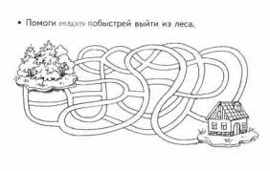
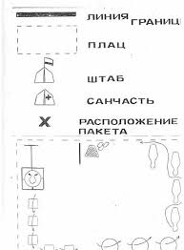
верху, снизу. Прыжки через кубики высота - 20 см., рис 2) Командир заставы следит за правильным выполнением движений. Задание «Помоги солдату» –( рис 3) Разведчики вернулись с задания, и докладывают: «Найден пакет, в котором содержится секретная информация. И увидели, что в сторону границы движутся какие-то люди». Патруль заметил шпионов, которые перешли границу, звучит команда: «Застава в ружье!» пограничники берут автоматы, пистолеты бегут на задержание шпионов, санитарки помогают раненым, шпионы отстреливаются, но их задерживают пограничники. Задержанных шпионов ведут в штаб к командиру, где он с ними беседует: «Для чего их послали перейти границу? Какое у них было задание? Шпионы отвечают, что у них было задание взять пакет в условленном месте, и вернуться назад. Командир заставы объявляет о том, что пограничники хорошо несли службу, сумели обезвредить шпионов, действовали дружно, оказывали друг другу помощь, были ловкие, быстрые, смелые. Разведчики были внимательными, зоркими. Медсестры вовремя оказывали помощь раненым, и доставляли их в госпиталь. И зачитывает приказ: «Всем пограничникам, участвующим в боевой операции, за ловкость, смелость, находчивость, объявить благодарность. Всех наградить медалями за Отвагу». При последующем проведении игры можно расширять сюжет: ребята могут изображать жизнь на пограничной заставе, дежурить в штабе, осваивать способы маскировки, провести соревнование двух погранзастав. И в следующих играх роль командира заставы можно передать ребенку.

Slide 14
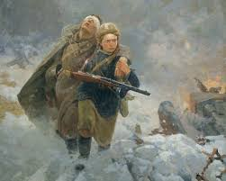
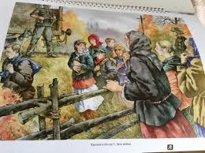
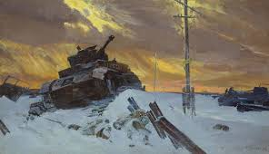
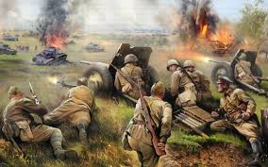
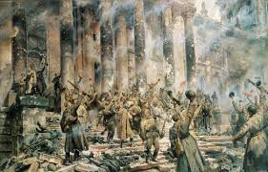
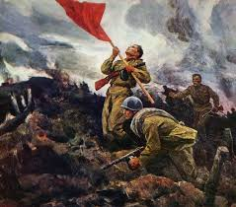
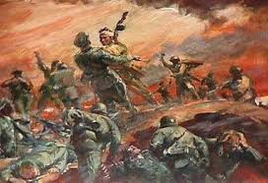
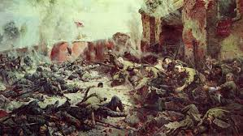
Картины о войне

Slide 15
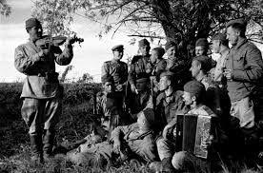
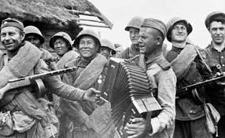
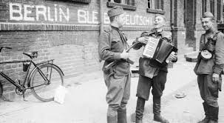
Песни о войне
Священная война («Вставай, страна огромная, / Вставай на смертный бой / С фашистской силой тёмною, / С проклятою ордой...») Музыка: А. Александров. Слова: В. Лебедев-Кумач
Жди меня («Жди меня, и я вернусь. / Только очень жди, / Жди, когда наводят грусть / Желтые дожди, / Жди, когда снега метут, / Жди, когда жара...») Музыка: М. Блантер Слова: К. Симонов.
В лесу прифронтовом («С берез, неслышен, невесом, / Слетает желтый лист. / Старинный вальс «Осенний сон» / Играет гармонист...») Музыка: М. Блантер. Слова: М. Исаковский.
Вечер на рейде («Прощай, любимый город, / Уходим завтра в море. / И ранней порой / Мелькнёт за кормой / Знакомый платок голубой...») Музыка: В. Соловьев-Седой. Слова: А. Чуркин.

Slide 16
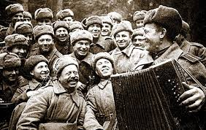
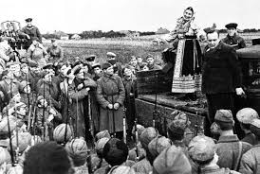
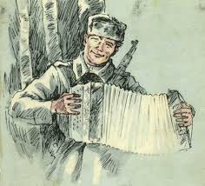
Вот солдаты идут («Вот солдаты идут / По степи опаленной, / Тихо песни поют / Про березки да клены, / Про задумчивый сад / И плакучую иву. / Про родные леса, / Про родные леса / Да широкую ниву...») Музыка: К. Молчанов. Слова: М. Львовский.
Лизавета («Ты ждешь, Лизавета, / От друга привета, / Ты не спишь до рассвета, / Все грустишь обо мне. / Одержим победу, / К тебе я приеду / На горячем боевом коне...») Музыка: Н. Богословский. Слова: Долматовский.
Темная ночь («Темная ночь, только пули свистят по степи, / Только ветер гудит в проводах, тускло звезды мерцают. / В темную ночь ты, любимая, знаю, не спишь, / И у детской кроватки тайком ты слезу утираешь...») Музыка: Н. Богословский. Слова: В. Агатов.
Огонек («На позиции девушка / Провожала бойца, / Тёмной ночью простилася / На ступеньках крыльца...») Музыка народная. Слова: М. Исаковский.
Смуглянка («Как-то летом на рассвете / Заглянул в соседний сад. / Там смуглянка-молдаванка / Собирала виноград...») Музыка: А. Новиков. Слова: Я. Шведов. Из к/ф «В бой идут одни старики»
Соловьи («Соловьи, соловьи, не тревожьте солдат, / Пусть солдаты немного поспят...») Музыка: В. Соловьёв-Седой. Слова: А. Фатьянов.
Враги сожгли родную хату («Враги сожгли родную хату, / Сгубили всю его семью. / Куда идти теперь солдату, / Кому нести печаль свою?...») Музыка: М. Блантер. Слова: М. Исаковский.
Эх, дороги («Эх, дороги... / Пыль да туман, / Холода, тревоги / Да степной бурьян. / Знать не можешь / Доли своей, / Может, крылья сложишь / Посреди степей...») Музыка: А. Новиков Слова: Л. Ошанин.
Казаки в Берлине («Казаки, казаки, / Едут, едут по Берлину / Наши казаки...») Музыка: Дм. и Дан. Покрасс. Слова: Ц. Солодарь.
На безымянной высоте («Дымилась роща под горою / И вместе с ней горел закат / Нас оставалось только двое / Из восемнадцати ребят...») Музыка: В. Баснер. Слова: М. Матусовский.
День Победы («День Победы, как он был от нас далек, / Как в костре потухшем таял уголек. / Были версты, обгорелые, в пыли, – / Этот день мы приближали как могли...») Музыка: Д. Тухманов. Слова: В. Харитонов.

Slide 17
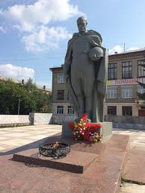
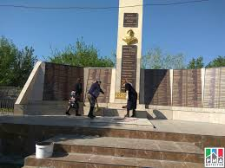
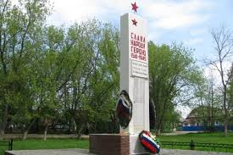
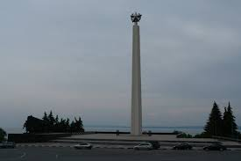
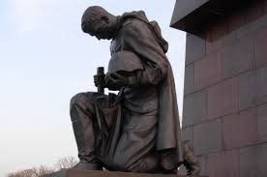
Лепка
В память о воинах погибших в годы В О в созданы мемориальные комплексы, памятники с красными звездами хранят имена погибших героев, места боев отмечены обелисками. Но на многих могилах не увидишь табличек с именами, лишь количество захороненных
В нашем поселке есть такое место, где мы могли бы почтить память героев. Но, может быть, вы бы сами придумаете памятник или мемориал в честь доблестных людей, завоевавших для всех нас Победу в этой войне. Подумайте, какой памятник вы хотите слепить: памятник лѐтчикам или танкистам, памятник артиллеристам или морякам, а может быть это будет памятник неизвестному солдату . Подумайте, какими способами можно вылепить человека, самолѐт, танк: из целого куска или из отдельных частей
Физминутка: «Победа!» Мы празднуем Победу! (Шагают на месте.) Салют! Салют! Салют! (Руки поднять вверх, пальцы сжимаем, разжимаем) Кругом цветы весенние (Руки на пояс, повороты туловища,) Цветут, цветут, цветут! (Руки развести в стороны.) Все люди пляшут, празднуют,( Приседания с выставлением ног вперёд.) Поют, поют, поют! Пусть в мире страны разные (Вдох, круговое движение руками, изображая земной шар.) Живут, живут, живут!

Slide 18
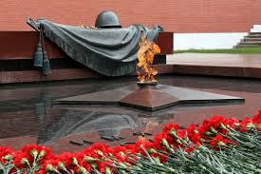
Рисование
Прочитайте произведение Ю. Шмидта «Вечный огонь»
Вечный огонь. Александровский сад. Вечная память героям.
Кто же он был, неизвестный солдат, Чтимый Великой страною.
Может, он был, еще юный курсант, Или простой ополченец.
Может, убит потому, что не встал Перед врагом на колени.
Может, в атаку он шел в полный рост, Пуля в излете достала.
Или он был неизвестный матрос, Тот, что погиб у штурвала.
Может, был летчик, а может танкист; Это сегодня не важно.
Мы никогда не прочтем этот лист, Тот треугольник бумажный.
Вечный огонь. Александровский сад. Памятник тысячам жизней.
Вечный огонь, это память солдат, Честно служивших отчизне.
А что он символизирует Вечный огонь? Вечный огонь символизирует вечную память о подвигах наших отважных солдат. Давайте рассмотрим Вечный огонь в столице нашей России, в Москве. Вечный огонь находится на Кремлѐвской площади у памятника Неизвестному солдату.
Предложите ребенку создать свой памятник «Вечный огонь». «Вечный огонь» можно нарисовать.
Вначале все детали прорисовываются простым карандашом. Когда рисунок готов, присупаем к работе с гуашью. Мелкие детали (огонь, звезда, цветы, венки) прорисовываются тоненькой кисточкой, более крупные (каска, знамя, фон) прорисовываются широкой кистью. Затем, когда рисунок немного подсохнет все детали выделяем чѐрным контуром тоненькой кистью. В процессе работы можно смешивать краски для получения нужного цвета (серый, оранжевый) или оттенка.
Физминутка: «Ура!» Раз, два, три, четыре (Руки в стороны и с силой к плечам.) Будем всех сильнее в мире. Будем мир мы защищать, (Поднимают прямые руки и скрещивают над головой) Будем маму обнимать. На носочки встанем, (Поднимаются на носочках.) Солнышко достанем. До пяти считаем, (Приседают пять раз.) Дружно приседаем. Ура! (Кричат, подняв руки вверх.)

Slide 19
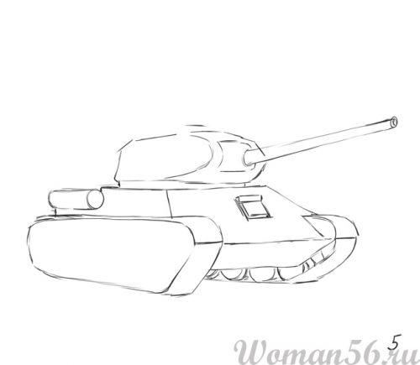
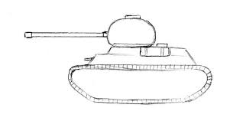
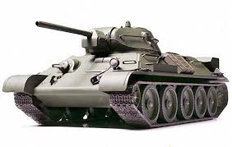
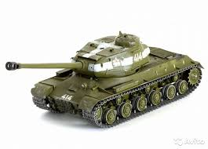
Аппликация
Какие вы знаете рода войск? Моряки, пограничники, летчики, танкисты, пехотинцы.
Отгадайте загадку: Снова в бой машина мчится, Режут землю гусеницы. Та машина в поле чистом управляется… ( Танкистом!) Назовите основные детали танка. (Башня, люк, кабина, пушка, гусеницы). Предложите ребенку выполнить обрывную аппликацию. Почему она называется «обрывная»? ( Обрывная аппликация так называется по тому, что нужно отрывать цветную бумагу небольшими кусочками). Воспитатель: Правильно. В альбоме или на отдельном листе обведите силуэт танка. Затем напомните ребенку о том, чтоб получилась аппликация, надо оторвать зеленую или коричневую бумагу небольшими кусочками. Затем берете кисточку, намазываете на нее клей, и промазываете им небольшую часть нарисованного танка. Прикладываете обрывные кусочки цветной бумаги, лишний клей вытираете салфетками. Кусочки бумаги должны плотно подходить друг к другу, чтобы не было просветов. Не забывайте, что у танка вместо колес гусеницы, их вы обозначите черной бумагой.
Физкульт-минутка: «Мы военные» Мы станем все военными, (Шагают на месте). Большими, здоровенными. (Руки вытянуть вверх, опустить через стороны) Будем в Армии служить. Будем Родину любить. (Движения повторяются.) Сад и дом свой охранять, (Наклон вперёд, смотрим в «бинокль».) Будем мир мы защищать!( Шагают на месте.)

Slide 20
Конструирование
Известно с давних нам времен, Что эта птица – почтальон. (Голубь.)
- Что вы знаете об этих птицах? В давние-давние времена, когда Русь от врагов защищали богатыри, почту и телефон людям заменяли птицы – это голуби. Эти птицы были верными помощниками и в Великую Отечественную Войну: они иногда доставляли донесения в штаб и партизанские отряды. Давайте сегодня с вами сделаем таких почтовых голубей и отправим с ними поздравления для ветеранов.
Физкультурная минутка.
Птички начали спускаться,
На поляне все садятся.
Предстоит им долгий путь,
Надо птичкам отдохнуть. (Дети садятся в глубокий присед и сидят несколько секунд.)
И опять пора в дорогу, Пролететь нам надо много. (Дети встают и машут «крыльями».) Вот и юг. Ура! Ура! Приземляться нам пора.

Slide 23
Ещё тогда нас не было на свете
М. Владимов
Ещё тогда нас не было на свете, Когда гремел салют из края в край. Солдаты, подарили вы планете Великий Май, победный Май!
Ещё тогда нас не было на свете, Когда в военной буре огневой, Судьбу решая будущих столетий, Вы бой вели, священный бой!
Ещё тогда нас не было на свете, Когда с Победой вы домой пришли. Солдаты Мая, слава вам навеки От всей земли, от всей земли!
Благодарим, солдаты, вас За жизнь, за детство и весну, За тишину, За мирный дом, За мир, в котором мы живём!

